Slide 1
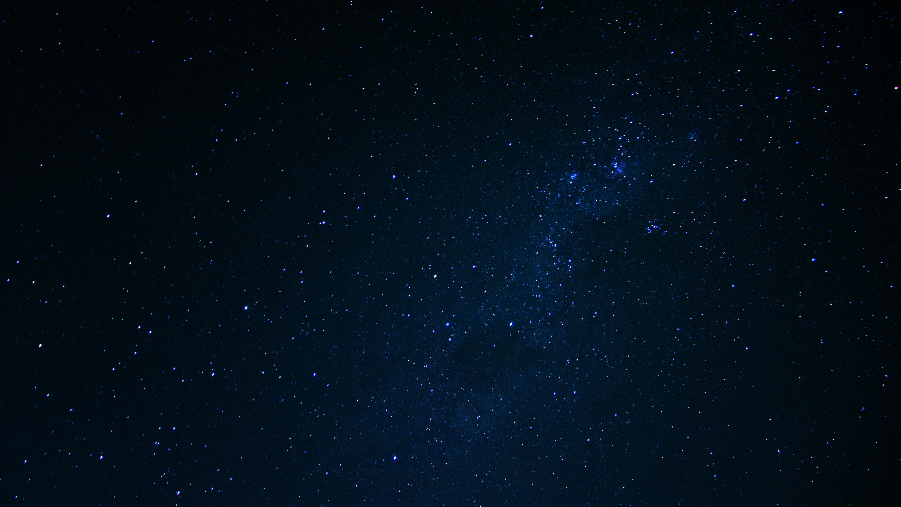
Космический аппарат «Вега»
Команда: КосМАИческие стрижи
Группа: М8О-103БВ-24

Slide 2
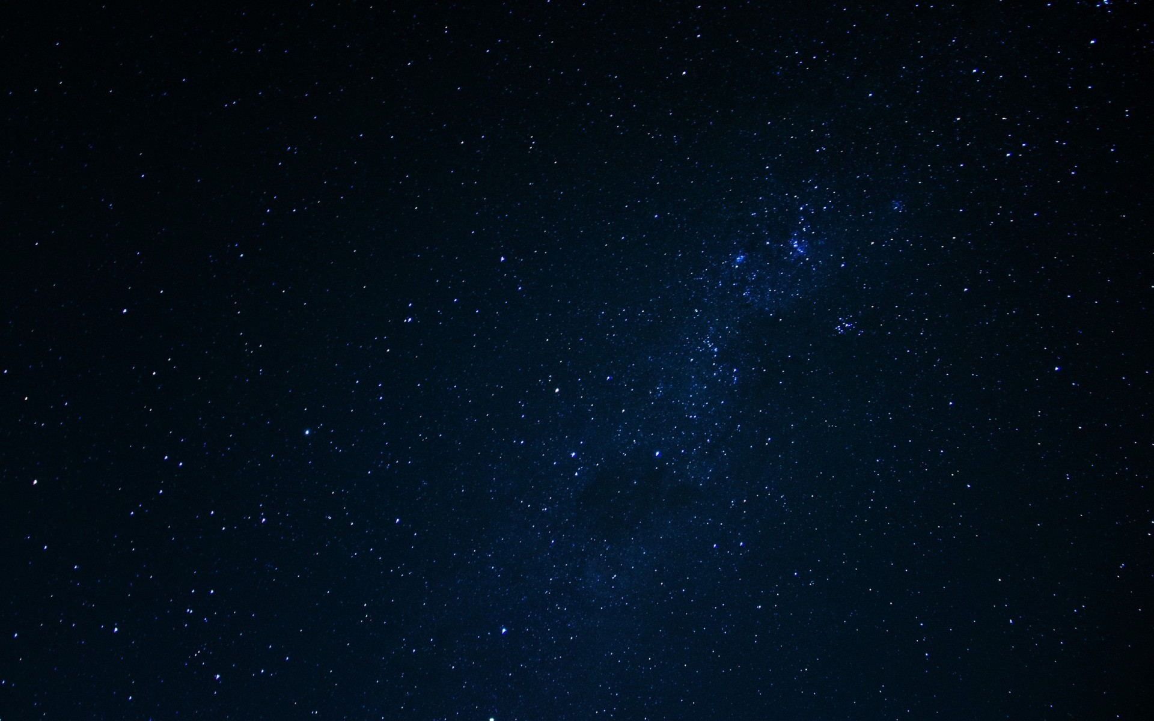
Состав Команды
Артём Пятницкий – тимлид, разработка мат. и физ. модели
Цицкиев Дени – физик, помощь с разработкой мат. модели
Рубан Кирилл - программист
Демидов Георгий – программист, составление отчёта

Slide 3
Цели и задачи
Цель проекта:
Изучить движение спускаемого аппарата в атмосфере планеты Венера (Ева).
Задачи проекта:
Найти материалы и данные о миссии «Вега»
Создать математическую и физическую модель полёта космического аппарата.
Создать модель космического аппарата в рамках симулятора KSP
Собрать необходимые данные для анализа движения спускаемого аппарата в атмосферы Венеры(Евы).
Проанализировать данные и сделать выводы.
Оформить отчёт о проделанной работе.

Slide 4
Историческая сводка
Было изготовлено 2 идентичных корабля: «Вега-1» и «Вега-2», которые взлетели с космодрома Байконур 15 и 21 декабря соответственно.
Их целью было изучение атмосферы Венеры и получение снимков кометы Галлея.
11 и 15 июня спускаемые аппараты доставили на Венеру посадочные аппараты и аэростатные зонды.

Slide 5
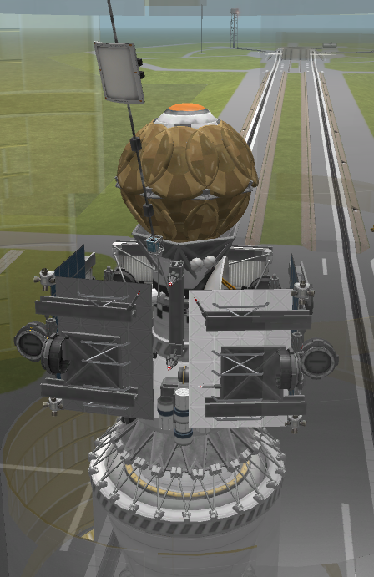
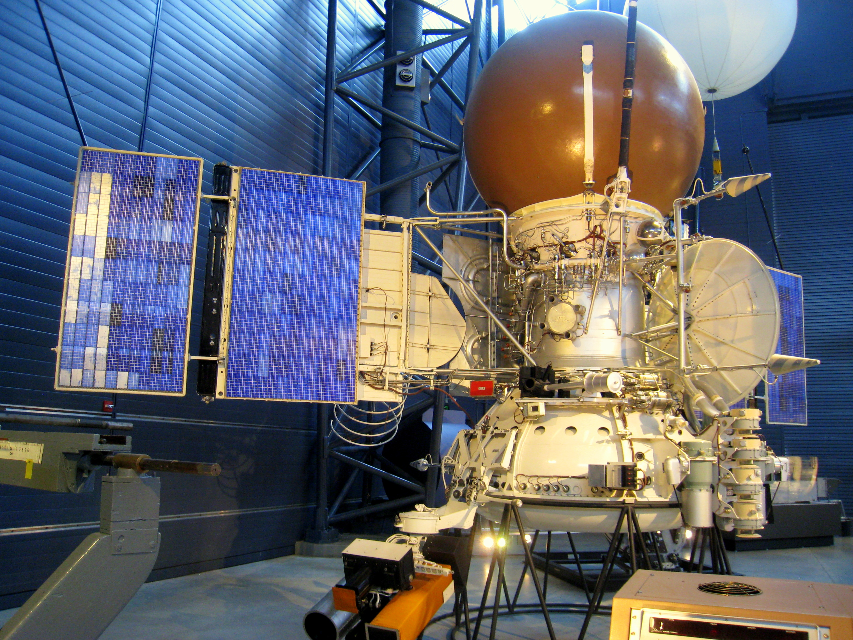
Космический аппарат
Макет межпланетной станции «Вега»
Модель в KSP

Slide 6
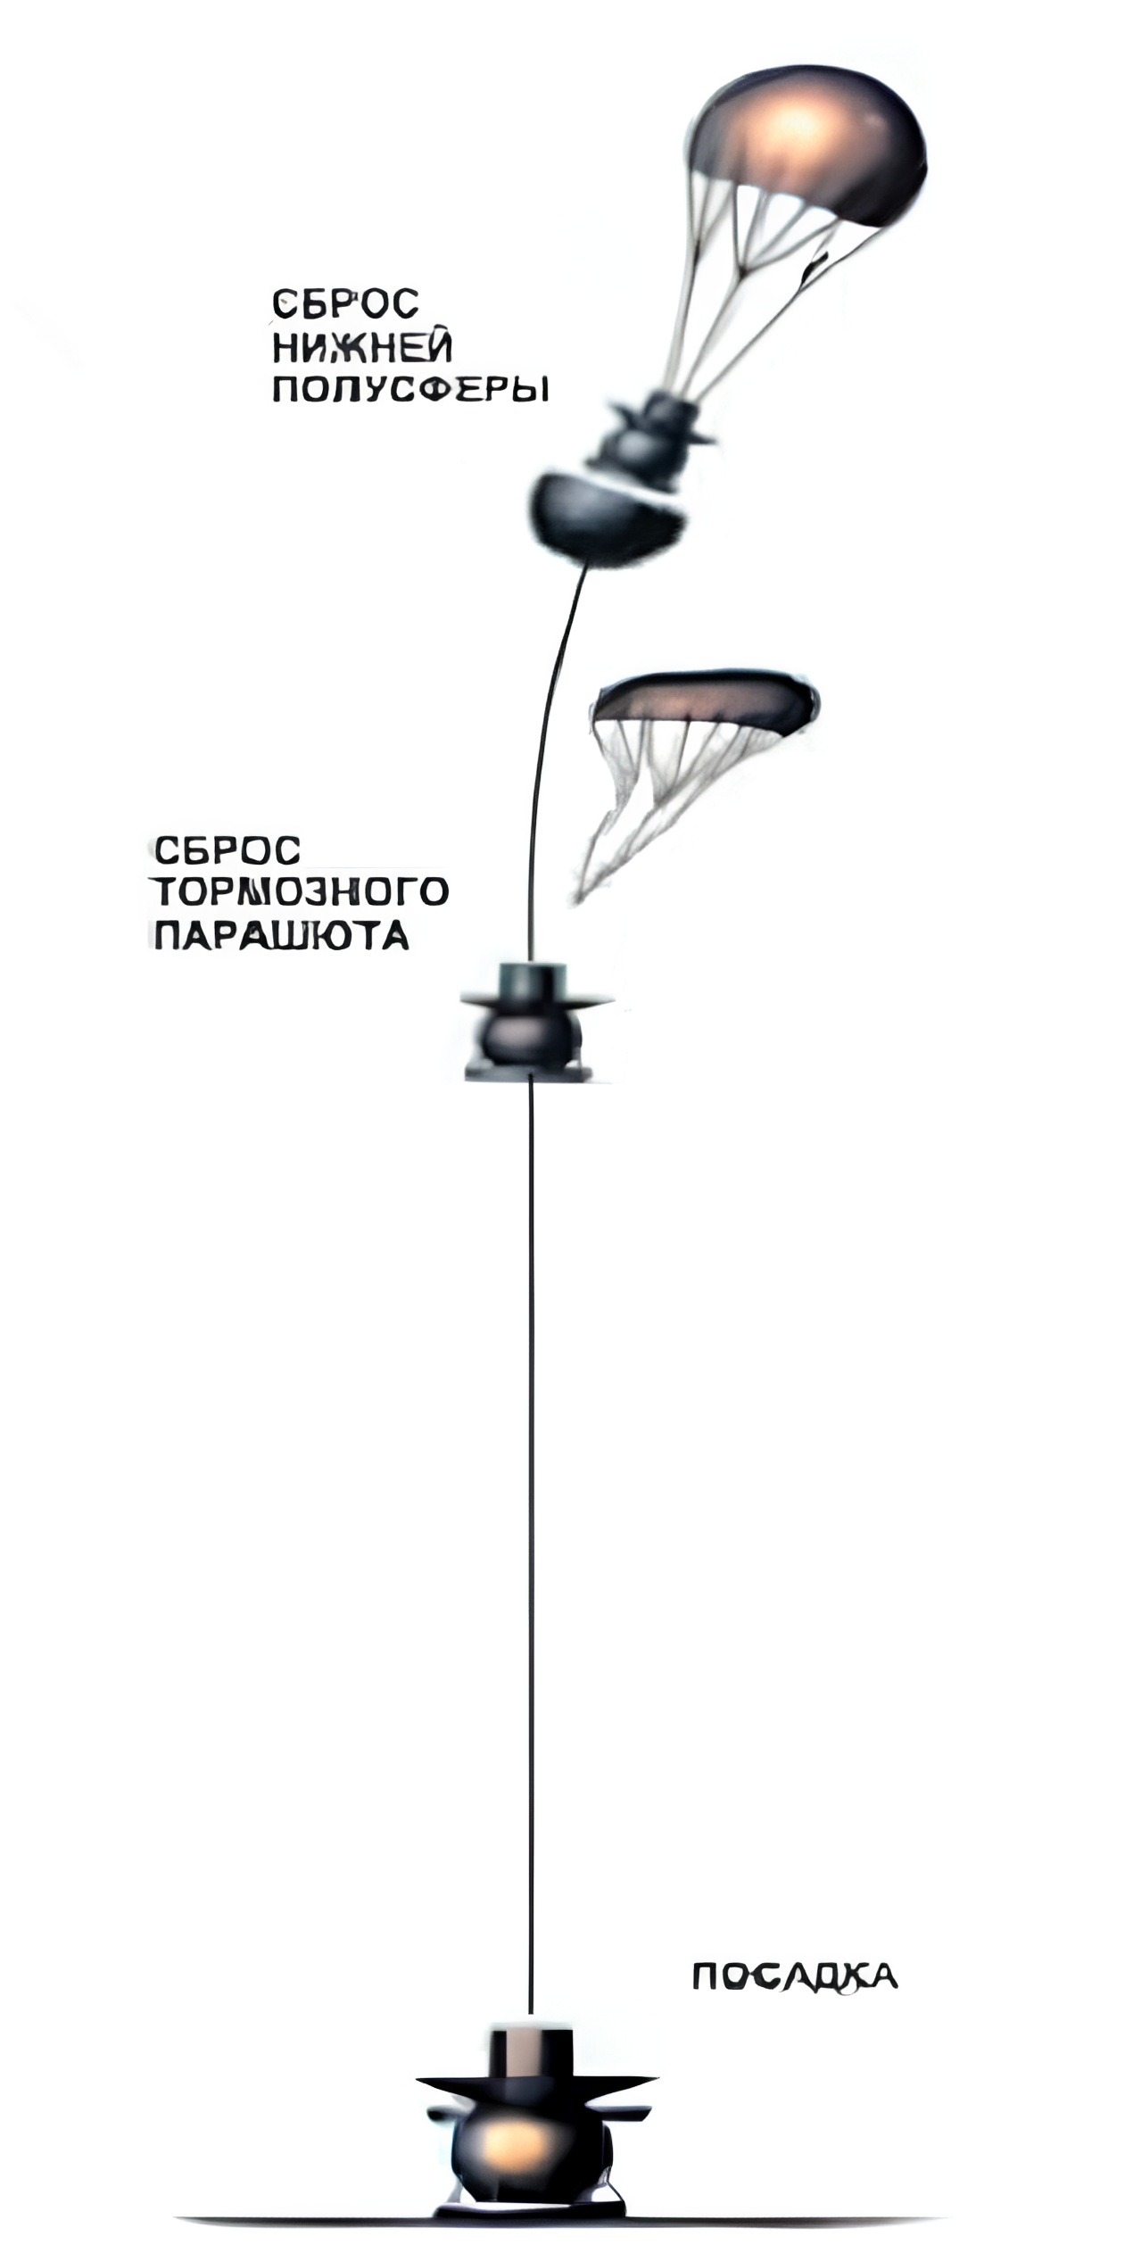

План спуска в атмосферу
В отличии от реального спуска на Венеру, мы используем 4 этапа, вместо 2:
Высота аппарата над уровнем моря | Стадия
5000м | Открытие первого парашюта
4000м | Открытие второго парашюта, сброс верхней крышки с первым парашютом
3000м | Открытие третьего парашюта, сброс нижней крышки
2500м | Сброс второго парашюта
1500м | Открытие четвёртого парашюта (3 штуки)
Исторический спуск

Slide 7
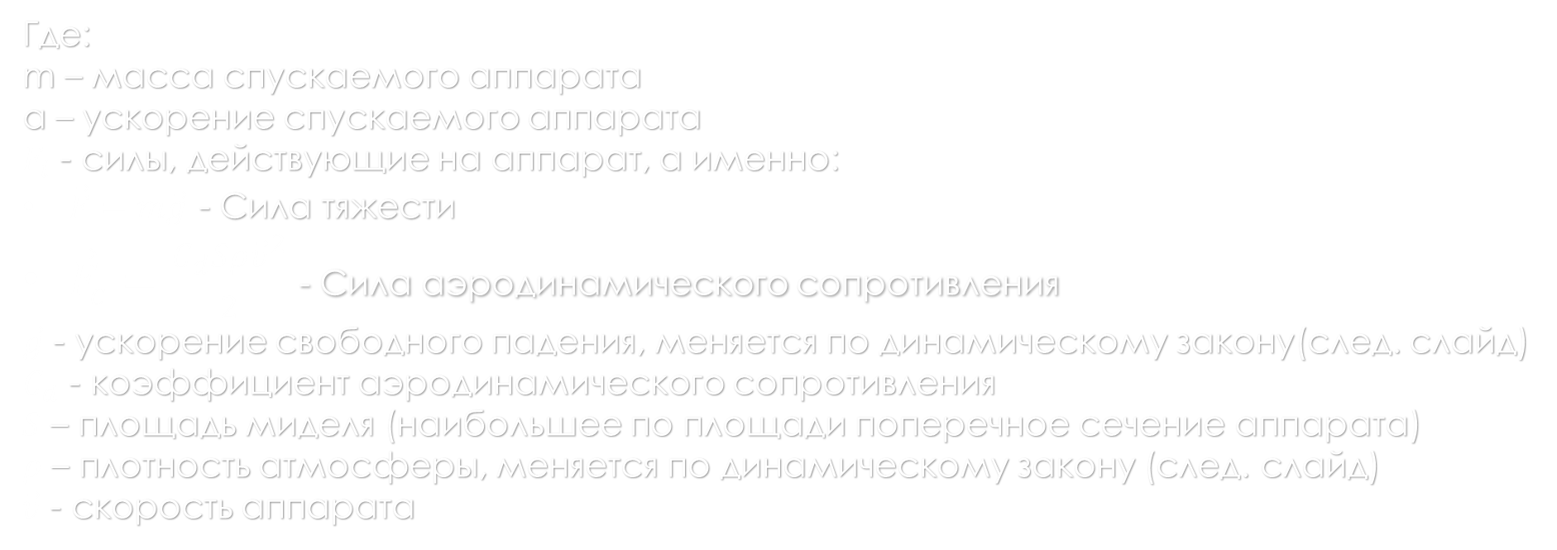
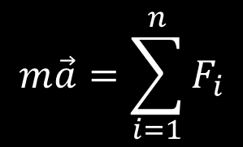
Физическая модель
Мы использовали следующие законы:
$$m\vec{a}=\sum_{i=1}^{n}{F_{i}}$$
- Второй закон Ньютона
Где:
m – масса спускаемого аппарата
a – ускорение спускаемого аппарата
$F_{i}$ - силы, действующие на аппарат, а именно:
$\vec{F}=m\vec{g}$ - Сила тяжести
${\vec{F}}_{c}=\frac{C_{d}Sρ{\vec{υ}}^{2}}{2}$ - Сила аэродинамического сопротивления
$\vec{g}$ - ускорение свободного падения, меняется по динамическому закону(след. слайд)
$C_{d}$ - коэффициент аэродинамического сопротивления
$S$ – площадь миделя (наибольшее по площади поперечное сечение аппарата)
$ρ$ – плотность атмосферы, меняется по динамическому закону (след. слайд)
$\vec{υ}$ - скорость аппарата

Slide 8
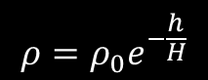
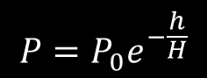
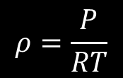
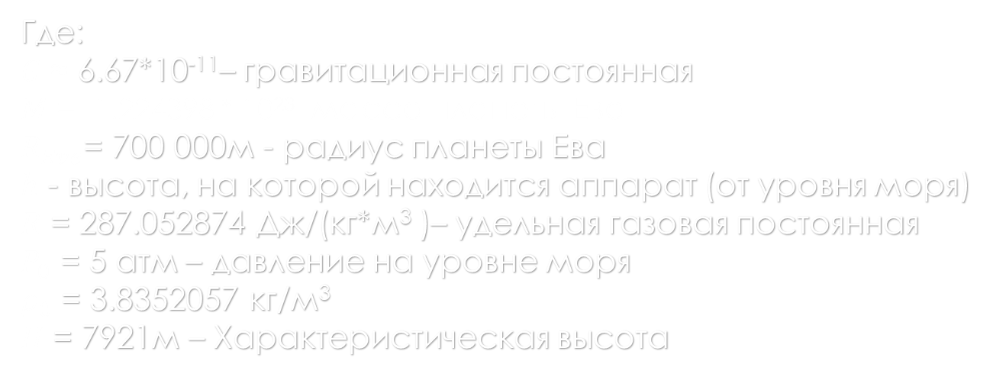
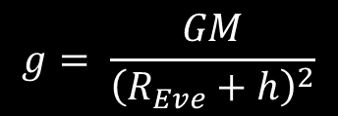
Физическая модель
$$g= \frac{GM}{{\left(R_{Eve}+h\right)}^{2}}$$
- Закон изменения ускорения свободного падения на Еве
$$ρ=\frac{P}{RT}$$
-Плотность атмосферы
$$P=P_{0}e^{−\frac{h}{H}}$$
-Давление атмосферы
$$ρ=ρ_{0}e^{−\frac{h}{H}}$$
Где:
$G$ ≈ 6.67*10⁻¹¹– гравитационная постоянная
$M$ = 1.224398 * 10²³–масса планеты Ева
$R_{Eve}$= 700 000м - радиус планеты Ева
$h$ - высота, на которой находится аппарат (от уровня моря)
$R$ = 287.052874 Дж/(кг*м³ )– удельная газовая постоянная
$P_{0}$ = 5 атм – давление на уровне моря
$ρ_{0}$ = 3.8352057 кг/м³
$H$ = 7921м – Характеристическая высота

Slide 9
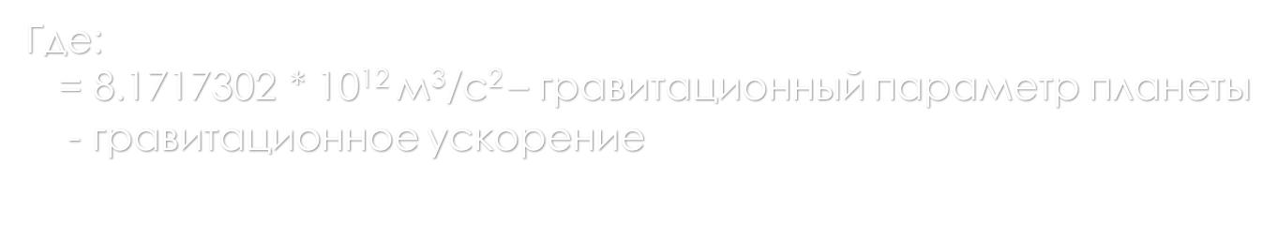
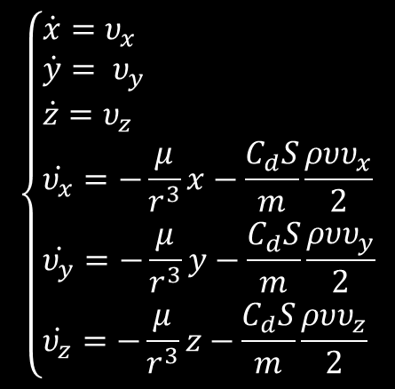
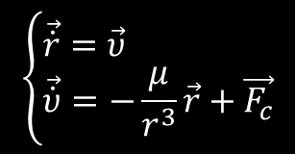
Математическая модель
$$\left\{\begin{aligned}&\dot{x}=υ_{x} \\ &\dot{y}= υ_{y} \\ &\dot{z}=υ_{z} \\ &\dot{υ_{x}}=−\frac{μ}{r^{3}}x−\frac{C_{d}S}{m}\frac{ρυυ_{x}}{2} \\ &\dot{υ_{y}}=−\frac{μ}{r^{3}}y−\frac{C_{d}S}{m}\frac{ρυυ_{y}}{2} \\ &\dot{υ_{z}}=−\frac{μ}{r^{3}}z−\frac{C_{d}S}{m}\frac{ρυυ_{z}}{2}\end{aligned}\right.$$
$$\left\{\begin{aligned}&\vec{\dot{r}}=\vec{υ} \\ &\vec{\dot{υ}}=−\frac{μ}{r^{3}}\vec{r}+\vec{F_{c}}\end{aligned}\right.$$
<=>
Где:
$μ$ = 8.1717302 * 10¹² м³/с² – гравитационный параметр планеты
$\frac{μ}{r^{3}}$ - гравитационное ускорение

Slide 10

Программная реализация
При написании кода для сбора и обработки данных был использован язык программирования Python и следующие модули:
NumPy
KRPC
Matplotlib
Time
SciPy
Были написаны 3 основные программы:
Автопилот-сборщик данных
Программа, просчитывающая математическую модель и записывает данные
Программа, анализирующая полученные данные и строящая графики.

Slide 11
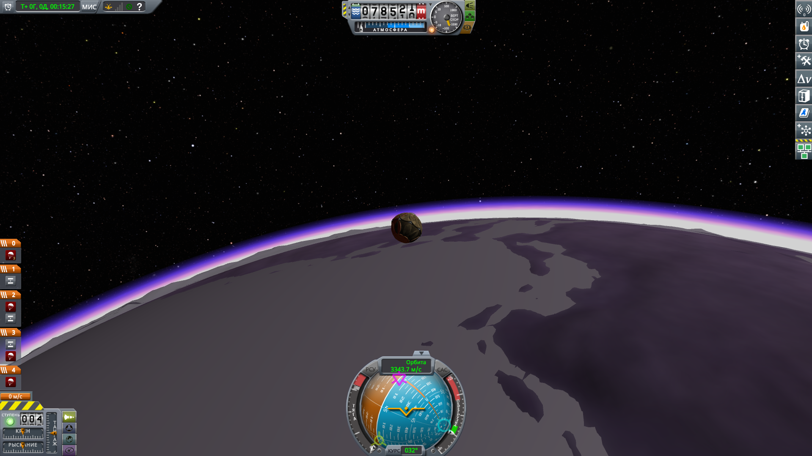
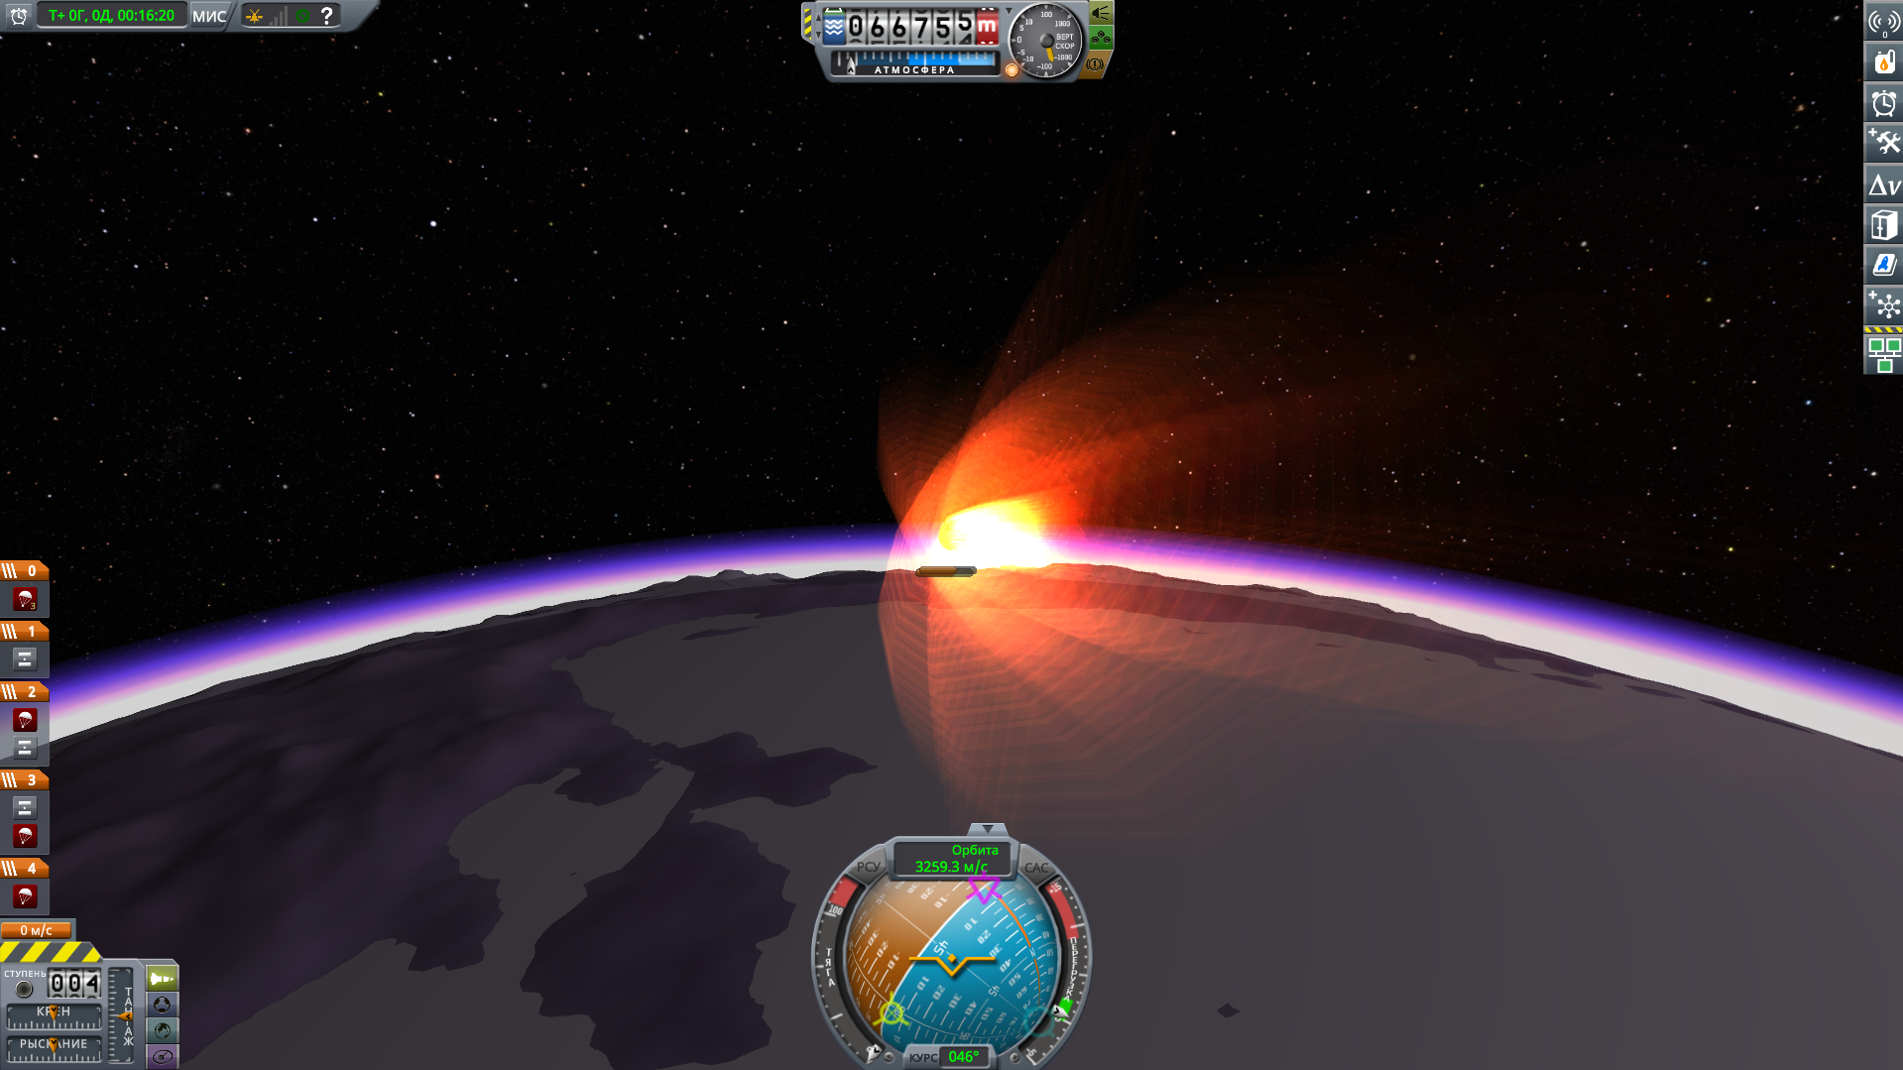
Полёт в KSP
Шаг 2: Нагревание аппарата, быстрое торможение
Шаг 1: Вход в атмосферу Евы

Slide 12
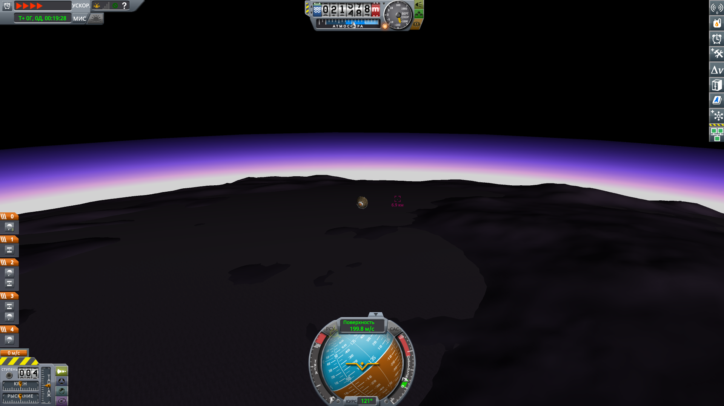
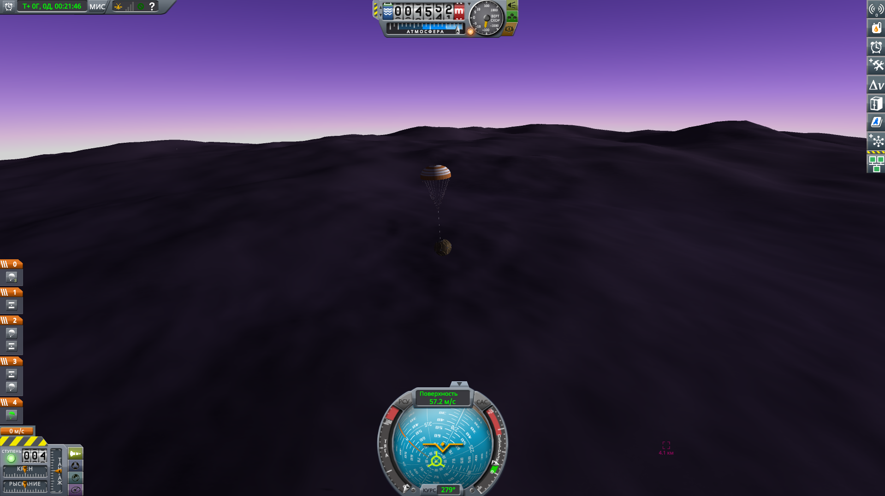
Полёт в KSP
Шаг 3: Аппарат перестаёт нагреваться, свободное падение
Шаг 4: Открытие первого парашюта

Slide 13
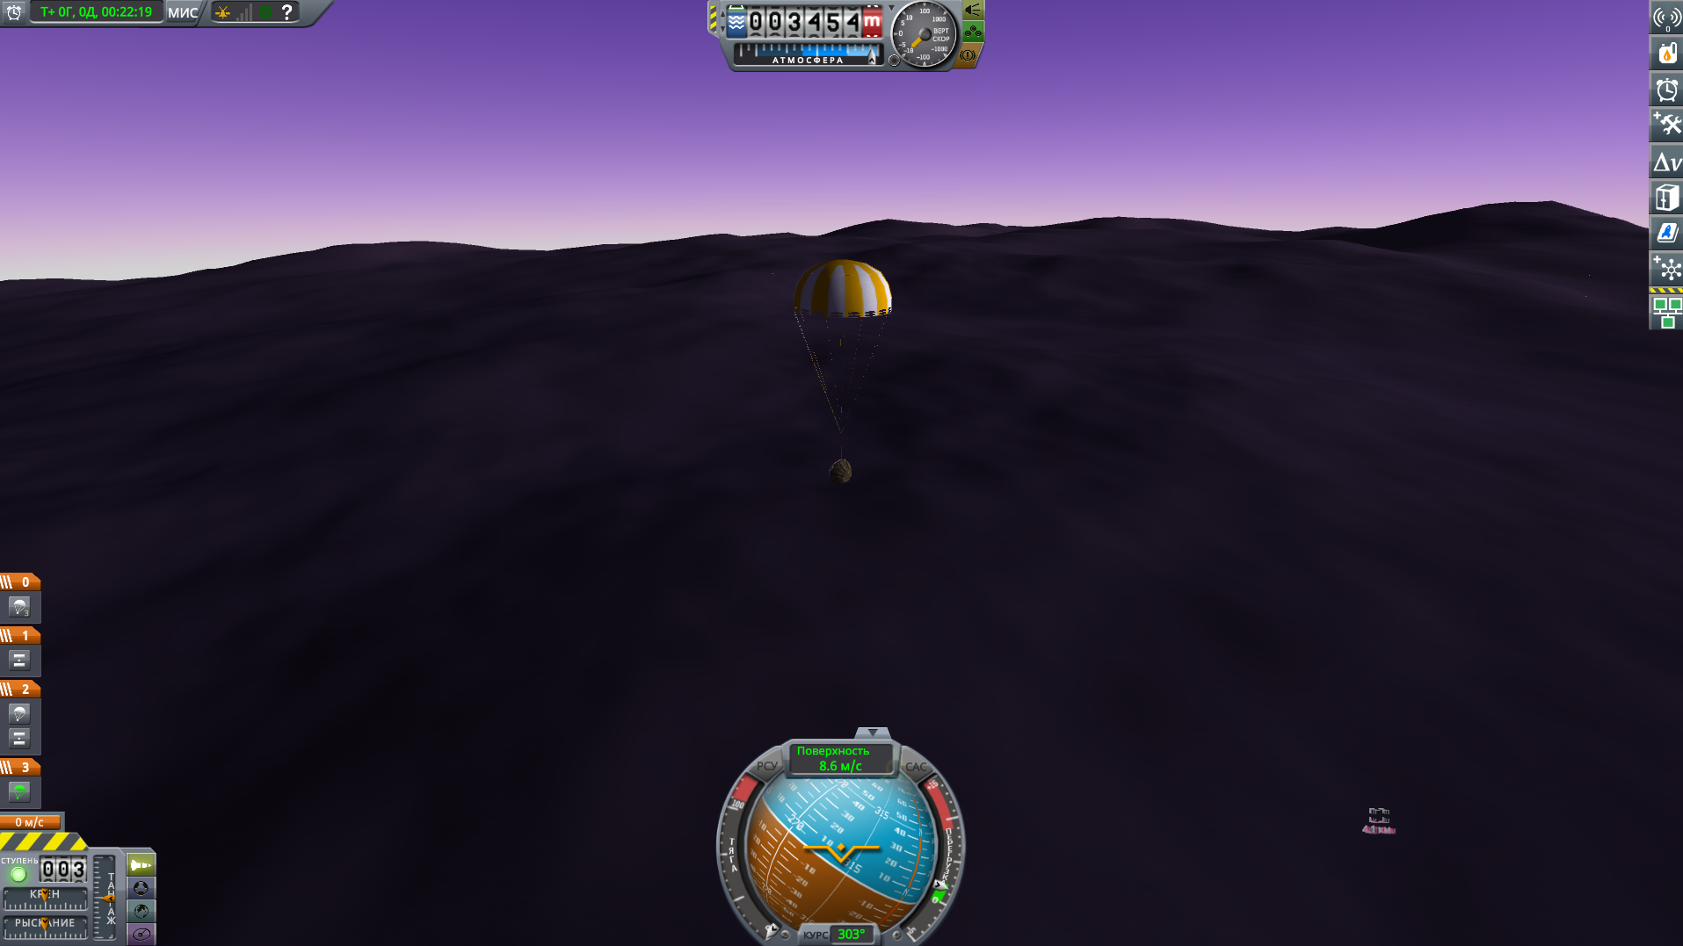
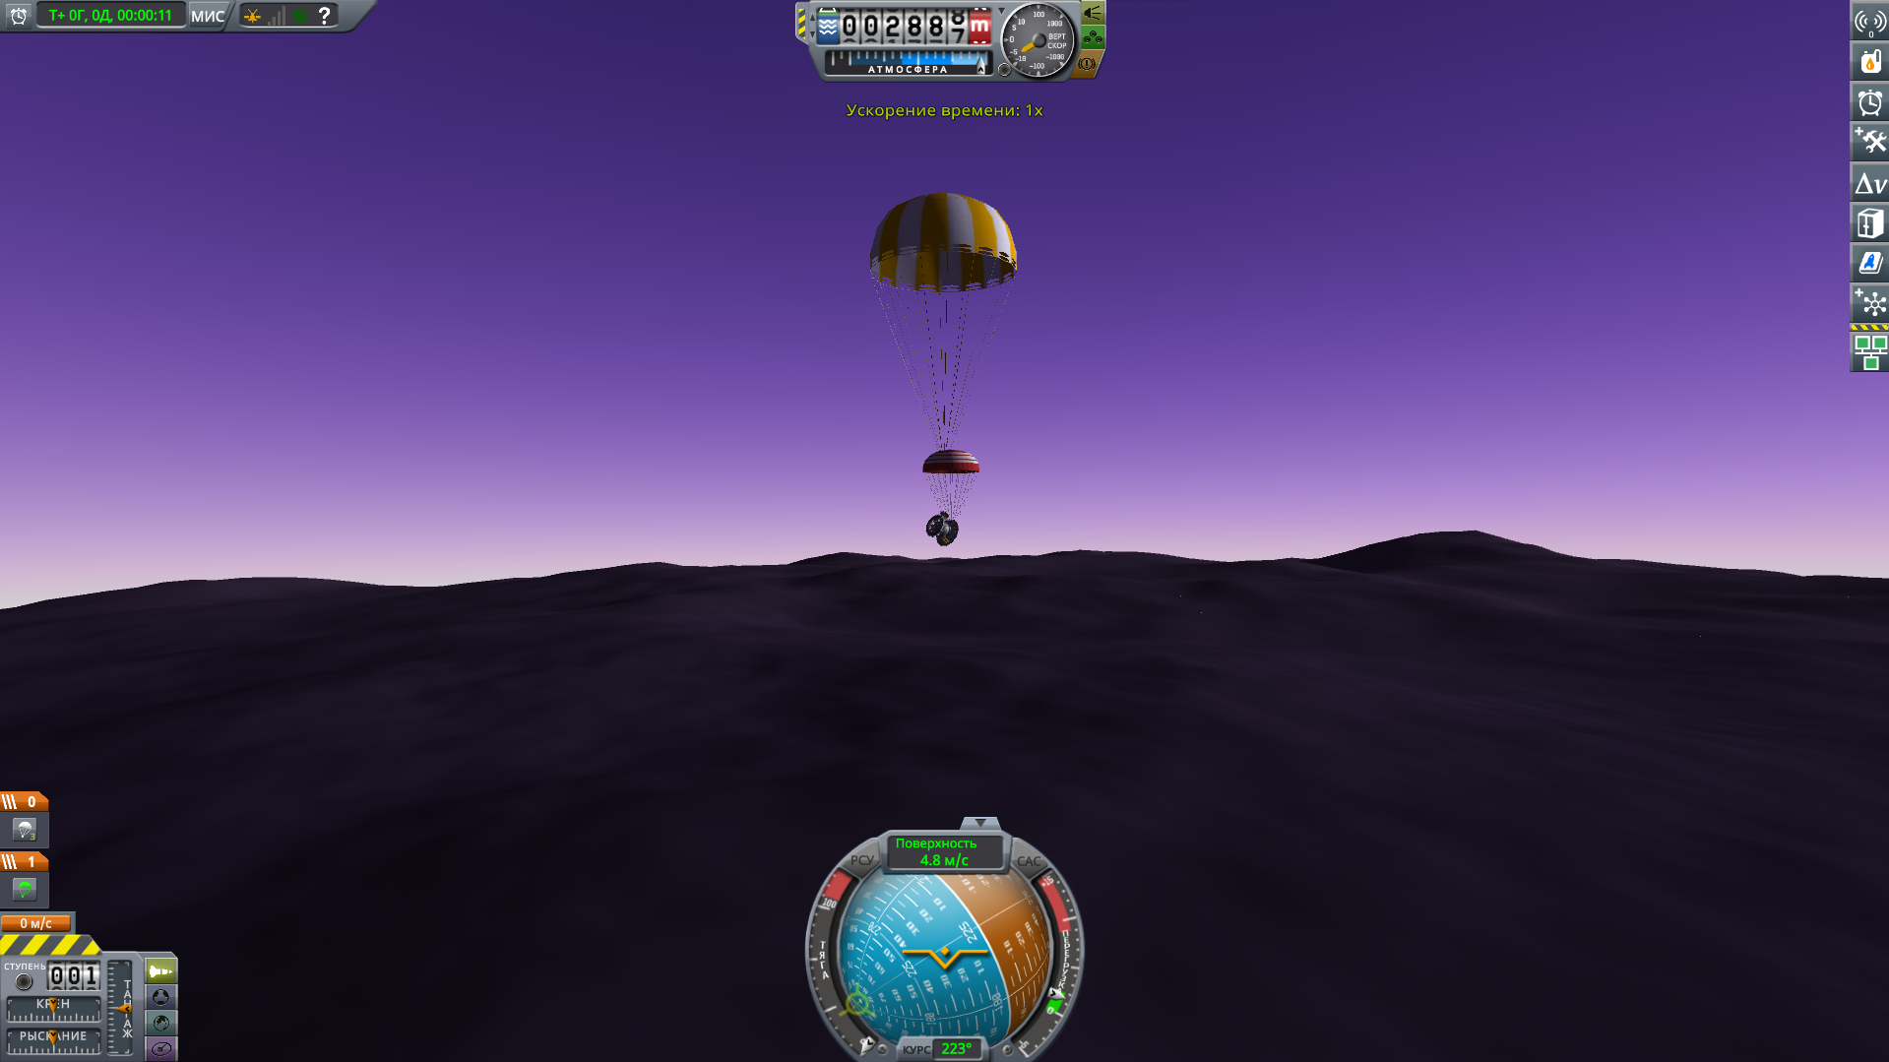
Полёт в KSP
Шаг 6: Открытие третьего парашюта
Шаг 5: Открытие второго парашюта

Slide 14
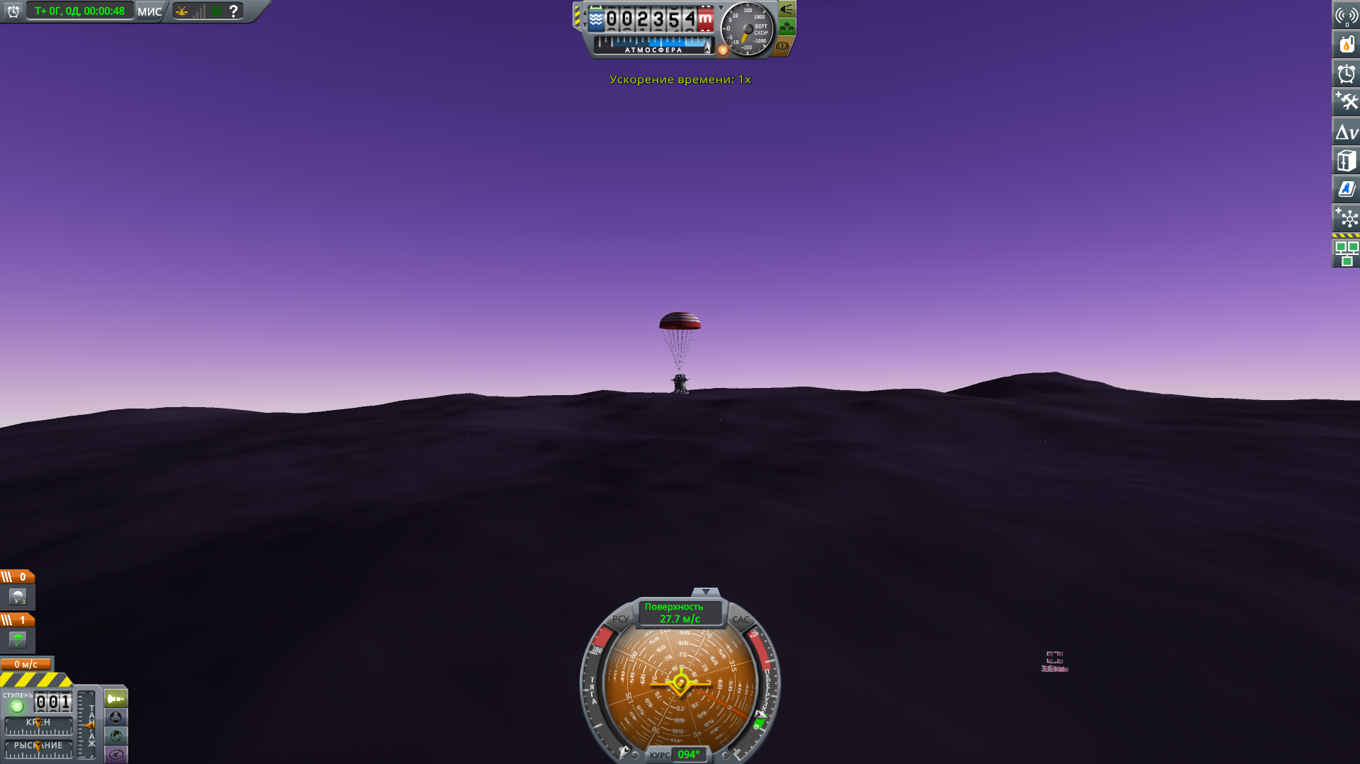
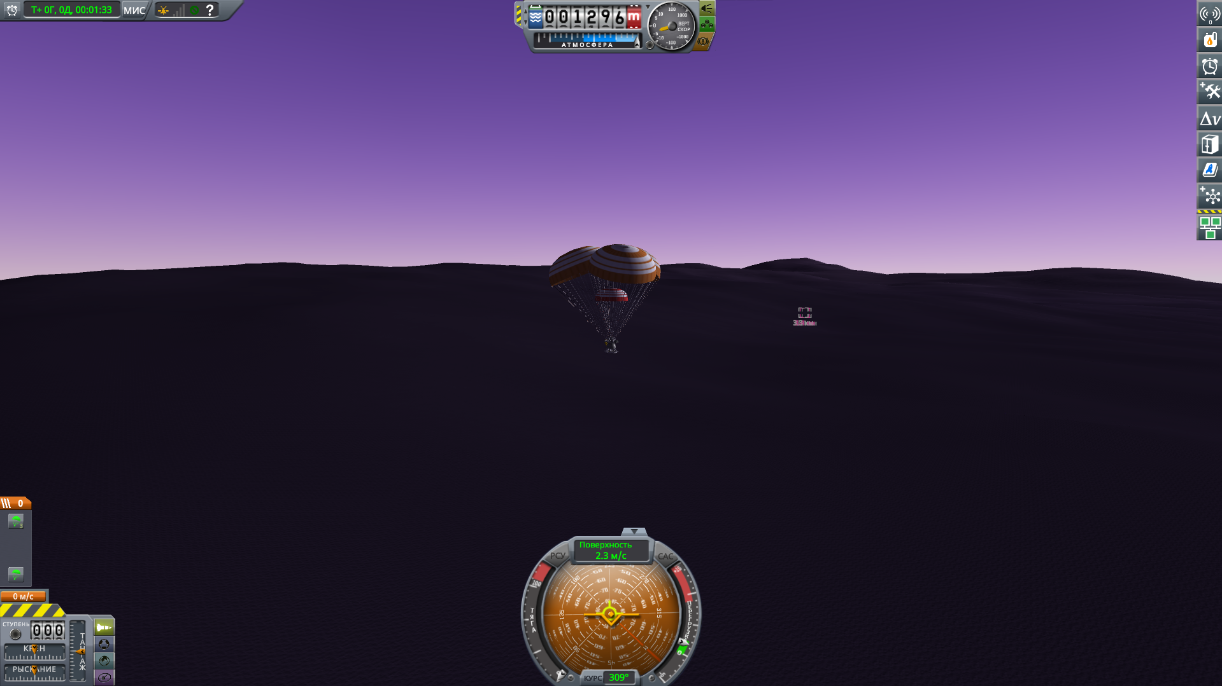
Полёт в KSP
Шаг 7: Отцепление второго парашюта
Шаг 8: Открытие четвёртого парашюта (3 штуки)

Slide 15
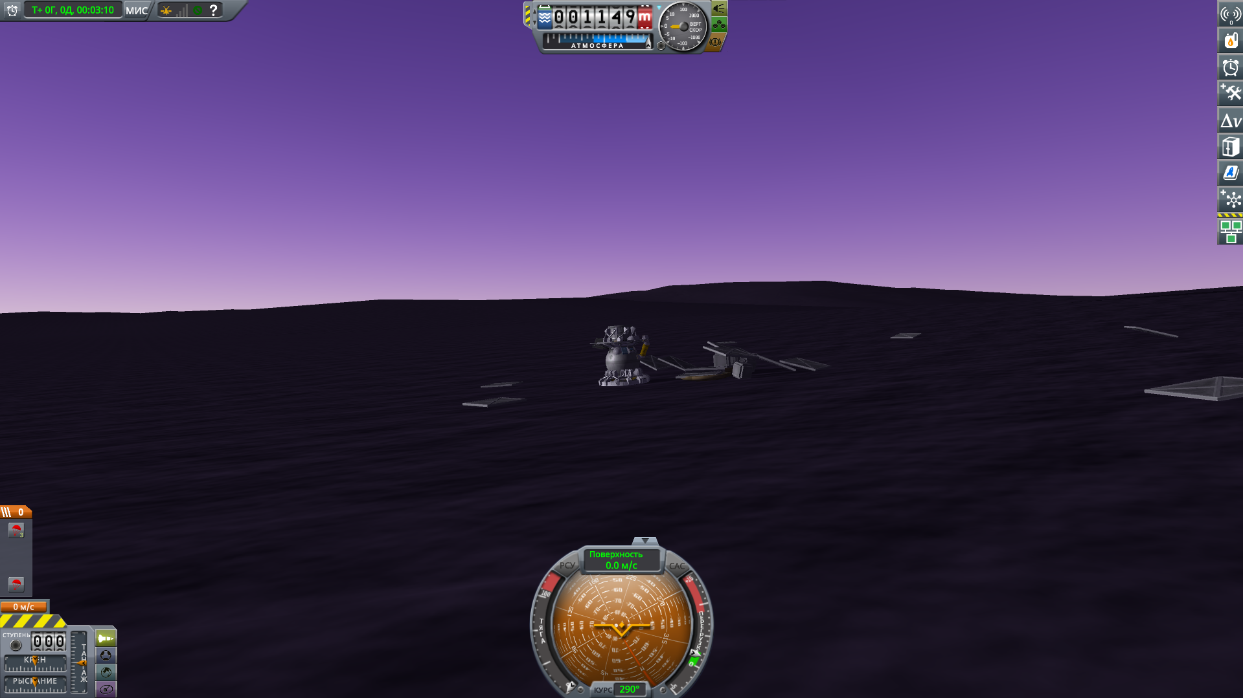
Полёт в KSP
Шаг 9: Приземление

Slide 16
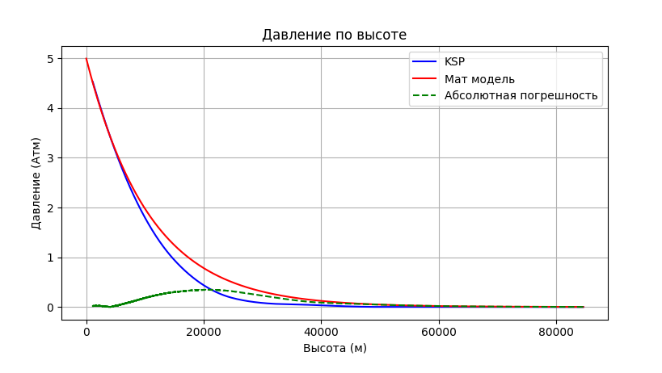
Сравнение полученных графиков
Погрешности:
Абсолютная минимальная:
Абсолютная максимальная:
Абсолютная средняя:
Относительная минимальная:
Относительная максимальная:
Относительная средняя:

Slide 17
Сравнение полученных графиков
Погрешности:
Абсолютная минимальная:
Абсолютная максимальная:
Абсолютная средняя:
Относительная минимальная:
Относительная максимальная:
Относительная средняя:

Slide 18
Сравнение полученных графиков
Погрешности:
Абсолютная минимальная:
Абсолютная максимальная:
Абсолютная средняя:
Относительная минимальная:
Относительная максимальная:
Относительная средняя:

Slide 19
Сравнение полученных графиков
Погрешности:
Абсолютная минимальная:
Абсолютная максимальная:
Абсолютная средняя:
Относительная минимальная:
Относительная максимальная:
Относительная средняя:

Slide 20
Сравнение полученных графиков
Погрешности:
Абсолютная минимальная:
Абсолютная максимальная:
Абсолютная средняя:
Относительная минимальная:
Относительная максимальная:
Относительная средняя:

Slide 22
Заключение

